Slide 1
Redes fddi
Lucas ferreira silva
ANDRÉ LUIS CELIS
Mateus

Slide 2
O QUE SÃO Redes FDDI?
Aprenda a pronunciar
Interface Distribuída de Dados de Fibra
A arquitetura FDDI (Fiber Data Distributed Interface/Interface Distribuída de Dados De Fibra) foi uma das primeiras arquiteturas de redes locais a permitir o uso da fibra óptica. Foi baseada no projeto 802 do IEEE, mas acabou sendo padronizado pela ANSI, sob o número X3T9.5.
IEEE: Instituto de Engenheiros Eletricistas e Eletrônicos
ANSI: Instituto nacional de padrões americanos

Slide 3
Redes fddi
Sua taxa de transferência máxima é de 100 Mbps e permite uma rede com extensão máxima de 100 Km (sendo que a cada 2 Km é necessário haver um repetidor, ou seja, o limite de distância entre cada nó é de 2 Km) e com 500 computadores interligados. Um segundo padrão FDDI, chamado FDDI-II, opera a uma taxa de transferência de 200 Mbps.

Slide 4
Topologia fddi
A topologia da arquitetura FDDI é uma rede em duplo anel. Cada um dos anéis opera em um sentido contrário ao outro. Quando a rede está operando em suas condições normais, somente um dos anéis, chamado primário é usado.

Slide 5
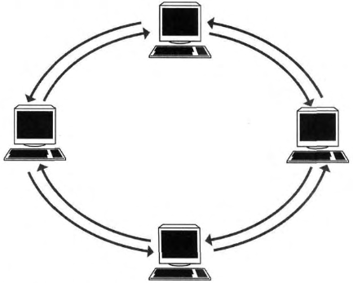
Como funcionam os anéis na rede fddi
Caso ocorra algum problema com esse anel (por exemplo, a conexão seja rompida), então o segundo anel (anel secundário) é utilizado.

Slide 6
HUB FDDI
As máquinas presentes em redes FDDI, assim como as Token Ring, podem ser interligadas usando dispositivo concentrador (hub FDDI). Esse hub é responsável por fazer a conexão das máquinas. Neste caso, é o concentrador que monta, internamente, o anel da rede.

Slide 7
BEACONING
O processo de detecção de falhas - chamado beaconing - é muito interessante. Quando uma máquina percebe que há uma interrupção no anel, ela emite um alarme para a máquina acima dela. Essa máquina, ao receber o sinal de alarme, emite também um alarme, para a máquina acima e também responde à máquina anterior que recebeu o pedido de alarme.

